Slide 1
РЕЗУЛЬТАТЫ ДЕЯТЕЛЬНОСТИ НАУЧНОЙ ШКОЛЫ «ГОСУДАРСТВЕННОЕ РЕГУЛИРОВАНИЕ ЭКОНОМИЧЕСКОЙ ДЕЯТЕЛЬНОСТИ»
РУКОВОДИТЕЛЬ: РУЧКИНА Г.Ф.
102

Slide 2

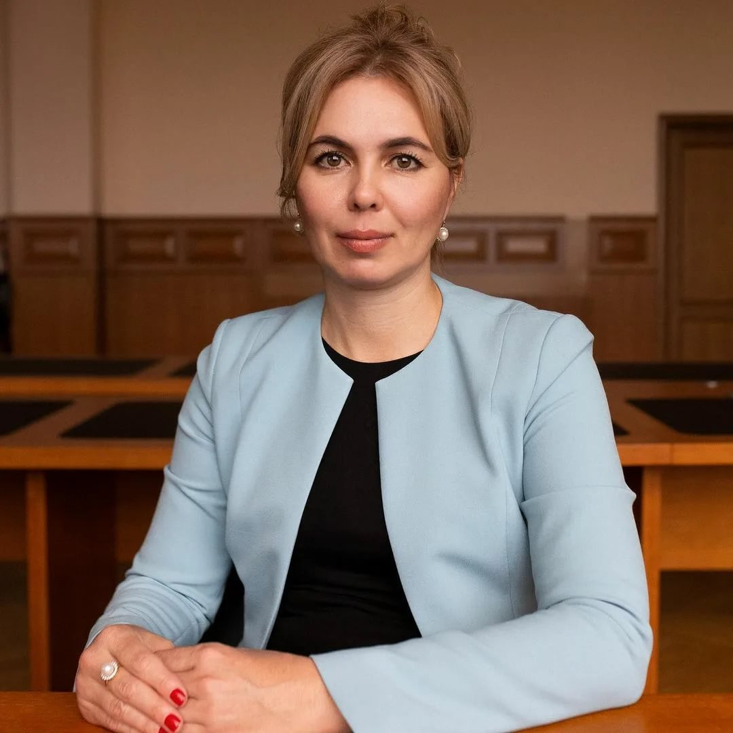
Научный руководитель
Научная школа «Государственное регулирование экономической деятельности» (далее – научная школа) зарегистрирована на основании решения Ученого совета Финансового университета (выписка из протокола от 25 апреля 2014 года № 16).
Ручкина Гульнара Флюровна, окончила Башкирский государственный университет, доктор юридических наук, профессор, почетный работник высшего профессионального образования Российской Федерации, действительный член Российской академии естественных наук, член Экспертного совета при ФНС России; член Экспертного совета при Комиссии Московской городской Думы.
Награждена Почетными грамотами ФНС России, ФАС России, благодарностями Федерального казначейства, благодарностями и почетной грамотой ректора Финансового университета при Правительстве Российской Федерации.

Slide 3
Кадровый состав научной школы
Пул потенциальных научных руководителей аспирантов научной школы:
Количественный состав научной школы на май 2021 года - 213 человек:
26 докторов наук,
82 кандидатов наук,
29 преподавателей без ученой степени,
35 аспирантов.
Численность молодых ученых до 35 лет – 63 человека.
К работе Школы привлекаются бакалавры и магистры.
Департамент правового регулирования экономической деятельности
Беседкина Наталья Ивановна – к.ю.н.;
Васильева Оксана Николаевна – к.ю.н.;
Оганова Наталья Валерьевна – к.ю.н.;
Матвеева Наталья Алексеевна – к.ю.н.;
Павлов Владимир Павлович – д.ю.н.;
Гуреев Владимир Александрович – д.ю.н.;
Рахматулина Римма Шамильевна – к.ю.н.;
Рузакова Ольга Александровна – д.ю.н;
Ромашкова Ирина Ивановна – к.ю.н.;
Сарнаков Игорь Валериевич – к.ю.н.;
Сарнакова Александра Вадимовна – к.ю.н.;
Свиридова Екатерина Александровна – к.ю.н
Департамент международного и публичного права
Попова Анна Владиславовна – д.ю.н.;
Тория Рита Александровна – д.ю.н.;
Ковалева Наталья Витальевна– д.ю.н.;
Григорьева Наталья Владимировна – к.ю.н.;
Кобзева Екатерина Ивановна– к.ю.н.;
Батюкова Вера Евгеньевна – к.ю.н.;
Григорьева Наталья Владимировна– к.ю.н.;
Остроушко Александр Владимирович– к.ю.н.;
Матвеева Елена Юрьевна – к.ю.н.;
Шайдуллина Венера Камилевна– к.ю.н.

Slide 4
Направления научной деятельности
В 2014-2020 гг. были выполнены исследования по следующей тематике:
Разработка концепции специальных правовых режимов;
Совершенствование правового регулирования порядка определения базовых ставок аренды государственной недвижимости Российской Федерации;
Теория правового регулирования искусственного интеллекта, роботов и объектов робототехники в Российской Федерации.
Совершенствование финансово-экономического и правового регулирования в целях создания условий, способствующих устойчивому развитию малого и среднего предпринимательства;
Формирование благоприятного режима развития цифровых технологий;
Правовые основы экономического сотрудничества государств БРИКС;
Институционально-правовые преобразования, направленные на повышение экспортной конкурентоспособности российских товаров и преодоление сдерживающих ограничений;
Социально-правовая модель российского экологического предпринимательства;
Совершенствование правового регулирования финансовой поддержки субъектов малого и среднего предпринимательства;
Совершенствование правового регулирования иностранных инвестиций в приоритетных отраслях экономики России с учетом опыта Китая;
Государственное регулирование деятельности социально-ориентированных некоммерческих организаций;
Совершенствование законодательства в области социального обеспечения населения в Российской Федерации;
Законодательное регулирование внедрения и практического применения современных финансовых технологий;
Совершенствование системы юридических санкций, обеспечивающих защиту отношений в сфере экономики и финансов;
Развитие инвестиционного сотрудничества с Китаем с использованием механизма Межправительственной Российско-Китайской комиссии по инвестиционному сотрудничеству;
Совершенствование правового регулирования управления жилищно-коммунальным хозяйством.

Slide 5
Достижения в публикационной деятельности
102

Slide 6













Подготовлена собственная линейка учебников

Slide 7
Показатели деятельности научной школы «Государственное регулирование экономической деятельности» за 2020-2021 уч. год

Slide 8
Показатели деятельности научной школы «Государственное регулирование экономической деятельности» за 2015-2020 гг.

Slide 9
Показатели деятельности научной школы «Государственное регулирование экономической деятельности» за 2015-2020 гг.

Slide 10
Показатели деятельности научной школы «Государственное регулирование экономической деятельности» за 2015-2020 гг.

Slide 11
Достижения в подготовке докторантов и аспирантов
102

Slide 12
Количество защищённых диссертаций под руководством членов школы с 2015 года
Количество защищённых диссертаций под руководством членов школы:
Кандидатских – 14.
В 2021 года предполагается защита 10 кандидатских диссертаций.
Создан диссертационный совет Д 505.001.112, председателем которого является Ручкина Г.Ф., заместителем - Илюшина М.Н. (д.ю.н., профессор), секретарем – Павликов С.Г. (д.ю.н., профессор) и диссертационный совет Д. 505.001.115, председателем которого является Ручкина Г.Ф., заместителем – Алексеева Д.Г. (д.ю.н., профессор), секретарем – Лапина М.А.. (д.ю.н., профессор).

Slide 13
102
Достижения в научно-исследовательской работе

Slide 14
Показатели деятельности научной школы «Государственное регулирование экономической деятельности» за 2017-2020 гг.

Slide 15
Госзадание 2020 - 2021
Всего за период 2014-2021 гг. научно-педагогическим составом научной школы «Государственное регулирование экономической деятельности» подготовлено 23 научных исследования в рамках государственного задания.
В частности, среди них в 2020-2021 году выполнялись следующие работы:
Разработка концепции специальных правовых режимов.
Совершенствование правового регулирования порядка определения базовых ставок аренды государственной недвижимости Российской Федерации».
Теория правового регулирования искусственного интеллекта, роботов и объектов робототехники в Российской Федерации.
Институционально-правовые факторы обеспечения высоких стандартов экологического благополучия на примере исследования положительного опыта зарубежных стран.
Исследование зарубежного опыта правового регулирования организации государственных закупок и возможностей его применения в Российской Федерации.
Разработка предложений по обеспечению глобальной конкурентоспособности российского образования с учетом лучших зарубежных практик.
Стимулирование и правовая поддержка развития инновационных и высокотехнологичных субъектов МСП путем обеспечения доступности кредитных ресурсов под залог объектов интеллектуальной собственности.

Slide 16

Участие в НИР - Хоздоговорные темы
В соответствии с научными направлениями деятельности Школы представители научной школы (преподаватели Департамента правового регулирования экономической деятельности Юридического факультета Финуниверситета) за время ее существования (2014-2021 гг.) участвовали:
в семнадцати хоздоговорных НИРах (заказчик – Федеральная нотариальная палата, Государственная Дума Федерального собрания Российской Федерации, Ассоциация профессиональных управляющих недвижимостью «Р1», ЗАО «КРЕСТ ДЕВЕЛОПМЕНТ», Общество с ограниченной ответственностью «КОСМОЭВИТЕР», политическая партия «Российская партия пенсионеров за социальную справедливость», ООО МСК «БЛ ГРУПП», ООО «Русагрогрупп» )
Наиболее значимые:
«Мониторинг отдельных законодательных практик субъектов Федерации в части предметов совместного ведения Российской Федерации и ее субъектов. Разработка механизмов гармонизации федерального и регионального законодательства» (2018 год – заказчик - ГД)
«Анализ правоприменительной практики регулирования кредитно-денежной политики и финансовой системы. Выработка предложений по совершенствованию законодательства в сфере банковской деятельности, валютного регулирования и валютного контроля, кредитно-денежной политики с целью повышения устойчивости финансовой системы и доступности инвестиционных ресурсов для обеспечения роста национальной экономики» (2018 год – заказчик - ГД)
«Образ будущего глазами старшего поколения» (2018 год - заказчик – политическая партия «Российская партия пенсионеров за социальную справедливость»)
«Возможности и способы нормативно-правового регулирования применения технологии блокчейн на финансовом рынке России с учетом мирового опыта» (2018 год – заказчик – ГД)
«Законодательное регулирование внедрения и практического применения современных финансовых технологий. Анализ международного опыта и модальности в российской практике» (2017 год – заказчик – ГД)

Slide 17
Общеуниверситетская комплексная тема
В соответствии с научными направлениями деятельности Школы представители научной школы (преподаватели Департамента правового регулирования экономической деятельности и с 2020 г. Департамента международного и публичного права) за время ее существования (2014-2021 гг.) участвовали:
в подтемах научных исследований общеуниверситетской комплексной темы «Новая парадигма общественного развития в условиях цифровой экономики» (2018-2020 гг.), подтема («Правовое регулирование искусственного интеллекта, регулирование использования киберфизических систем в целях возможного их широкого использования в частноправовых и публично -правовых отношениях).
в научных исследованиях общеуниверситетской комплексной темы «Формирование условий долгосрочного устойчивого развития России: теория и практика» на период (2021), (собственная тема «Развитие правовой системы для формирования условий экономического лидерства России»).
Материалы исследования по тематике научной школы используются в преподавании 14 дисциплин уровня бакалавриата, магистратуры и аспирантуры.

Slide 18
102
Достижения в теоретических результатах школы

Slide 19
Наиболее значимые теоретические результаты научной школы
Сформулированы этические правила взаимодействия человека с искусственным интеллектом, роботами и объектами робототехники.
Разработаны теоретические подходы в юриспруденции к правосубъектности искусственного интеллекта, роботов и объектов робототехники.
Сконструирована модель функционирования и применения специальных правовых режимов при реализации проектов в Российской Федерации.
Сформулирована концепция специальных правовых режимов, выработанная в условиях действующего законодательства Российской Федерации.
Сконструированы все элементы теоретической модели развития российского социально-экологического предпринимательства, которые нашли отражение в монографии «Социально-правовая модель российского экологического предпринимательства: тенденции и перспективы».
Разработана методология применения теории систем управления к анализу и синтезу гражданского законодательства как на уровне системы - проекта Основ гражданского законодательства государств - членов ЕврАзЭС, так и на уровне входящих в нее подсистем - гражданского законодательства Беларуси, Казахстана и России.
Исследован зарубежный опыт обеспечения экологического благополучия.
Выявлены и классифицированы институционально-правовые факторы, способствующие обеспечению высоких стандартов экологического благополучия в России.
Изучены практики регулирования организации государственных закупок с использованием цифровых сервисов за рубежом.
Изучены лучшие зарубежные практики обеспечения глобальной конкурентоспособности образования.
Проведен аналитический обзор зарубежного опыта кредитования инновационных и высокотехнологичных компаний под залог ОИС.
Выявлены финансово-экономические факторы, препятствующие устойчивому развитию субъектов МСП в приоритетных отраслях экономики.
Разработаны Уточненные критерии отнесения к субъектам МСП на основе кластерного анализа.
Исследованы возможности стандартизации и формирования целевых показателей, отражающих степень (динамику) развития российских финансовых технологий.
Проведена качественная и количественная оценка эффективности, которая может быть получена в результате создания единого платежного пространства в рамках ЕАЭС.
Проведен анализ правового регулирования создания и использования финансовых технологий на международном уровне, в России и за рубежом.
Исследованы правовые основы формирования единого цифрового пространства на территории региональных объединений (ЕС, БРИКС, ШОС и пр.) с целью имплементации лучшего опыта в право ЕАЭС.
Исследованы меры поддержки малого и среднего бизнеса в России и за рубежом.

Slide 20
102
Собственный пул научных мероприятий для участия молодого поколения научной школы

Slide 21

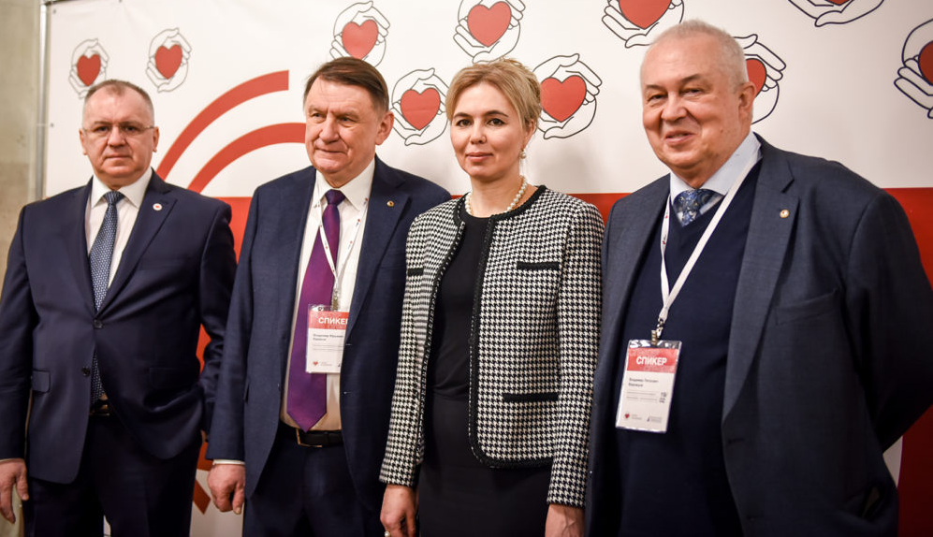
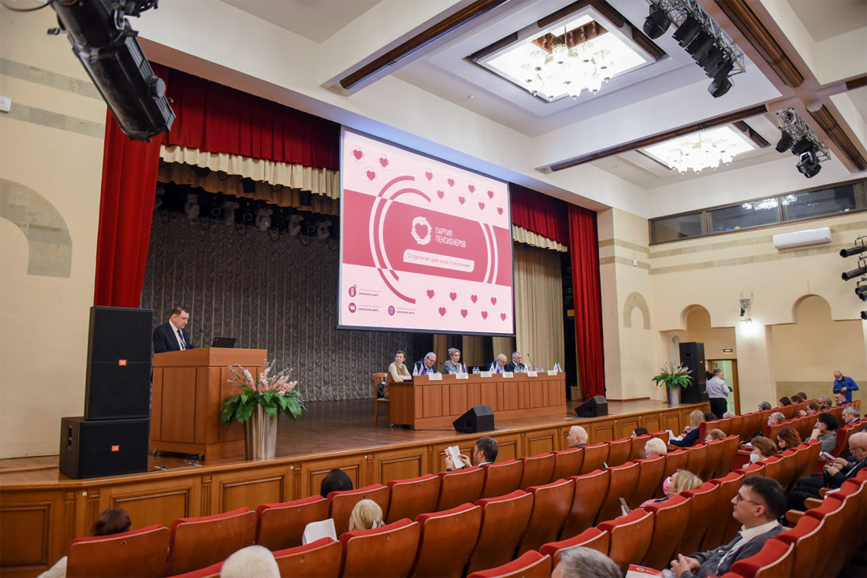
Масштабные мероприятия, организованные в рамках научной школы в 2021 году
Ежегодная конференция по банковскому праву совместно с МГЮА им. О.Е. Кутафина, МГУ им. М.В. Ломоносова, РАНХиГС при Президенте Российской Федерации и Ассоциацией банков России (08.04.2021)
Более 60 участников: видные ученые правоведы и экономисты, представители крупнейших банков и мегарегулятора, банковских ассоциаций и объединений, а также аспиранты и молодые ученые
Всероссийская научно-практическая конференция «Социальная справедливость – новые форматы отношений власти, бизнеса и общества» (19.02.2021)
Организована совместно с Российской партией пенсионеров за социальную справедливость уже в четвертый раз, широко освещалось в СМИ (> 200 участников); принят проект Резолюции по формированию новой российской социальной доктрины

Slide 22


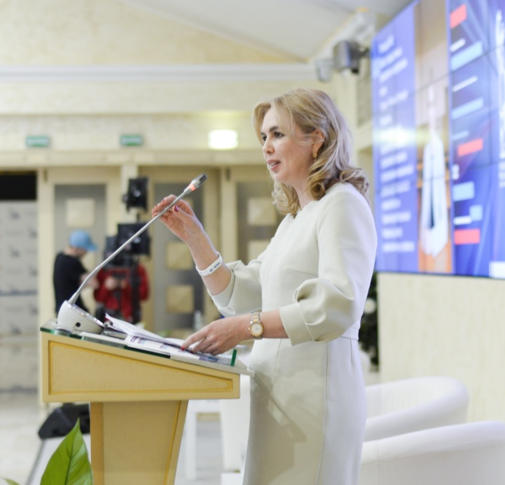
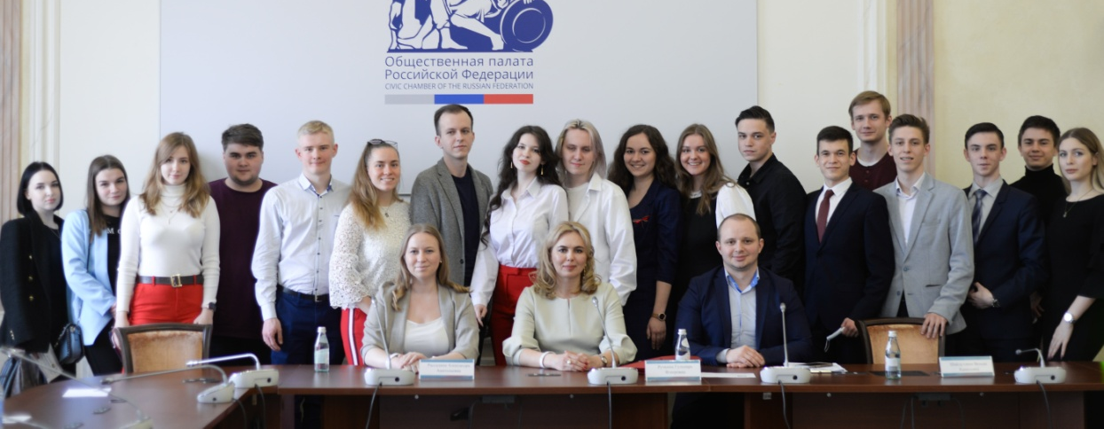
Масштабные мероприятия, организованные в рамках научной школы в 2021 году
Всероссийский студенческий форум «Реальный и виртуальный миры глазами аналоговых и цифровых аборигенов» совместно с Общественной палатой РФ, Международным юридическим институтом и АЮРО (23.04.2021)
Участие в мероприятии приняли представители 27 вузов из 11 регионов Российской Федерации
IX Международный научный конгресс «Концепции и модели интенсификации предпринимательской деятельности: мировые, национальные и региональные тренды» (21-22.05.2021)
Ежегодное мероприятие, организуемое совместно с Департаментом отраслевых рынков Факультета экономики и бизнеса. В этом году предусмотрено 16 дискуссионных площадок, а также участие представителей 6 различных государств

Slide 23








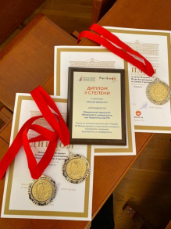




Научные проекты и мероприятия
ВТСК
Участие в НИР государственного задания Финуниверситета
Собственные научные конференции и конкурсы
Проектная научно-исследовательская деятельность
Научные кружки и клубы
Международная конференция «Экономика отраслевых рынков: формирование, практика и развитие»
Конкурс студенческих, магистерских и аспирантских научных работ «Банковская деятельность в современных условиях»
Разработка концепции Социального кодекса Российской Федерации
«Трансформация предпринимательской деятельности: новые технологии, эффективность, перспективы»
Собственные исследовательские проекты в интересах банковского сектора
Идеи и концепции по развитию моногородов
Бакалавры участвующие в научной работе - 341.
- Победители конкурсов - 33.
- Студенты в составе ВТК - 5.
- Магистры, участвующие в научной работе – 55.
- В реферируемых изданиях – 17.
- Выступили на конференциях– более 200.
Конкурс студенческих, магистерских и аспирантских научных работ «Генезис предпринимательства
Олимпиада «Экономика и право»
360 участников студентов в 2020 году
Более 200 в 2021 году (за 4 месяца)
Н
а
и
б
о
л
е
е
У
с
п
е
ш
н
ы
е

Slide 24
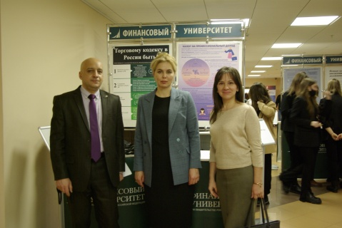
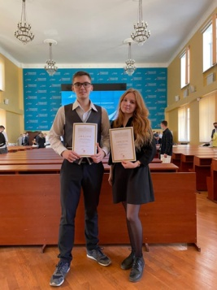




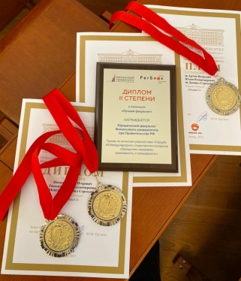

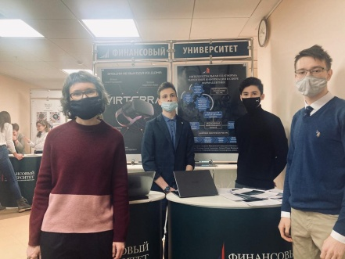
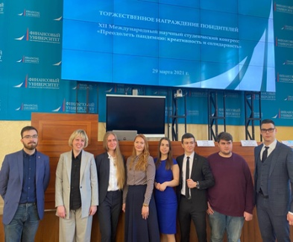
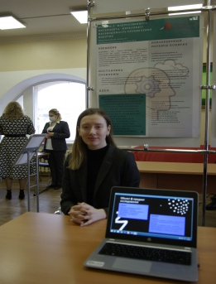
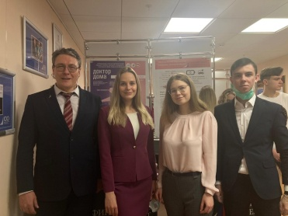
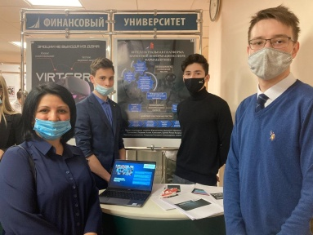

Мероприятия с участием студентов и аспирантов
XII Международный научный студенческий конгресс
Всеросс​ийский конкурс научных работ молодежи
​«Экономический рост России»​​​​
.
Всего в Международном студенческом конгрессе приняли участие 146 студентов и аспирантов
Дипломы
Лауреатов –
10
Всероссийский Фестиваль науки
«​NAUKA 0+»
В рамках турнира по интеллектуальной игре «Город А» Юридический факультет Финансового университета при Правительстве Российской Федерации был награжден дипломом II степени в номинации «Лучший факультет».
I степени
– 6
II степени - 13
III степени
– 18
В Конгрессе приняли участие студенты и аспиранты как Юридического факультета, так и других факультетов и ВУЗов
1 кейс-чемпионат
1 панельная дискуссия
3 круглых стола
1 дискуссионный клуб
6 проектов Конкурс бизнес проектов
6 проектов Турнир научных идей
2 команды Научные бои
4 студента Юридического факультета удостоены благодарности за полученное Финансовым университетом 2 место на Конкурсе НСО и КБ города Москвы и Московской области в 2021 г.
Общее количество мероприятий Юридического факультета составило 20
Международный
​​конкурс научных
работ студентов и аспирантов

Slide 25
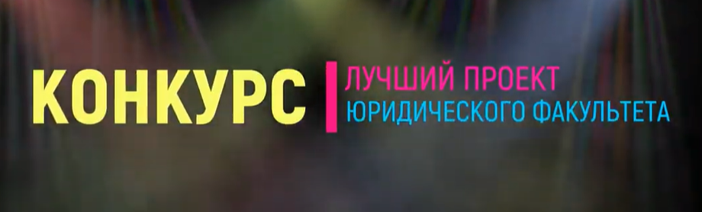
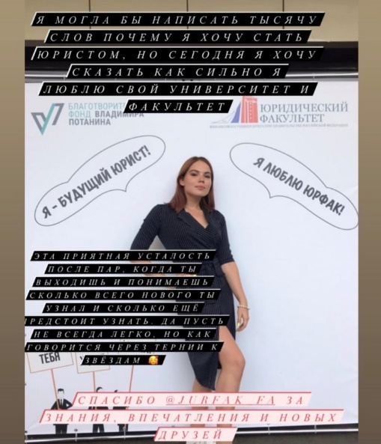
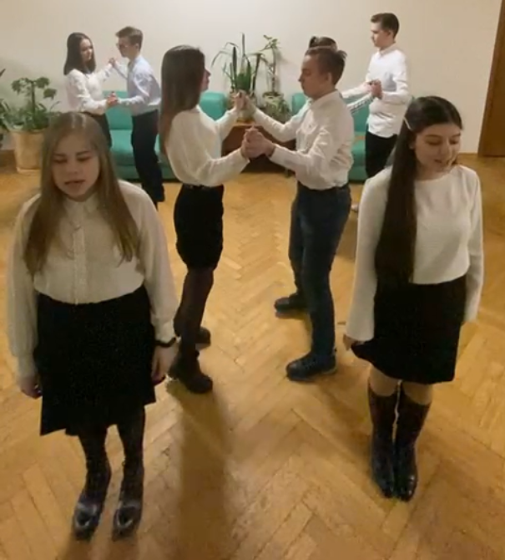

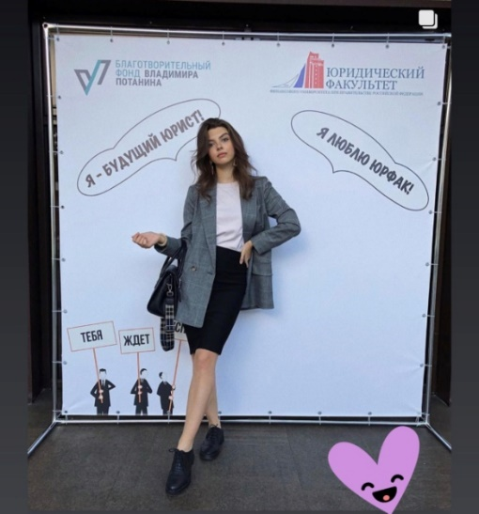
Олимпиады и конкурсы
Конкурс «Лучший проект Юридического факультета» (победитель – проект «Рабочая тетрадь «Повышение финансово-правовой грамотности (Finbook)»)
Всероссийский конкурс видеороликов на социально-правовую тематику «Не будем в стороне...»
Конкурс эссе для школьников
V Студенческая олимпиада «Экономика и право» (совместно с Департаментом отраслевых рынков Факультета экономики и бизнеса)
VII Международный конкурс научных работ студентов и аспирантов «Генезис предпринимательства: от происхождения до современности» (совместно с Департаментом отраслевых рынков Факультета экономики и бизнеса)
V Всероссийский конкурс студенческих, магистерских и аспирантских научных работ «Банковская деятельность в современных условиях: проблемы осуществления и направления совершенствования правового регулирования»
Конкурс «Я люблю Юрфак»
Конкурс военной песни, посвященный празднованию Дня Победы 9 мая 2021 года

Slide 26
102
Перспективные направления развития

Slide 27
Перспективные направления развития научной школы в рамках стратегических научных целей и задач Финансового университета
Развитие правовой системы для формирования условий экономического лидерства России
Конституционные основы регулирования устойчивости экономического развития России
Правовое регулирование технологий искусственного интеллекта как базовое условие экономического прорыва России
Стимулирование и правовая поддержка развития инновационных и высокотехнологичных субъектов малого и среднего предпринимательства
Специальные правовые режимы устойчивого развития инновационной экономики
Правовой механизм проектного управления как инструмент достижения целей экономического лидерства России
Концептуальная модель правового регулирования отношений в условиях цифровой экономики

Slide 28
102
Направления повышения значимости научной школы

Slide 29
Основные направления повышения значимости научной деятельности школы
Расширение спектра исследований за счет выполнения научных исследований в интересах крупного бизнеса, банков.
Увеличение количества привлекаемых к исследованиям зарубежных партнеров Юридического факультета.
Реализация фундаментальных исследований по темам «Финансово-правовые механизмы обеспечения судебной экспертной деятельности в Российской Федерации»; «Этика взаимодействия участников образовательного процесса при использовании цифровых технологий в образовании»; «Формирование концепции специальной этико-правовой защиты биометрических данных граждан».
Реализация исследовательских проектов в рамках общеуниверситетской комплексной темы.
Увеличение количества привлекаемых к исследованиям научной школы студентов, магистрантов и аспирантов.
Повышение качества научных публикаций, увеличении количества высокорейтинговых публикаций в журналах, прежде всего в Scopus, WoS Q1 и Q2.
Активное участие в грантовой работе.
Проведение ежегодной конференции в рамках научной школы.
Подготовка монографий по актуальным напарвлениям государственного регулирования экономической деятельности.
Подготовка ведущих авторских учебников по юридическим дисциплинам.

